Slide 1
Портфолио учителя
математики
Тищенко Галины Николаевны

Slide 2
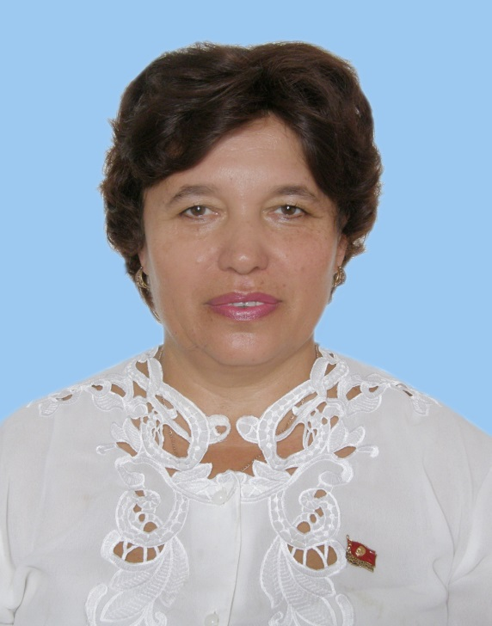
Учитель первой категории
Предметы: математика, физика, информатика и ИКТ, технологии, черчение.

Slide 3
Я делаю то, что умею и делаю это на совесть!
Делаю то, что меня волнует и это моя жизнь!
Я делаю то, что я люблю! Я люблю то, что я делаю!

Slide 4
Структура портфолио
Раздел 1 Общая информация об учителе
Раздел 2 Результати педагогической деяльности
Раздел 3 Научно – методическая деятельность
Раздел 4 Научно – материальная база
Раздел 5 Творческий подход

Slide 5
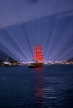
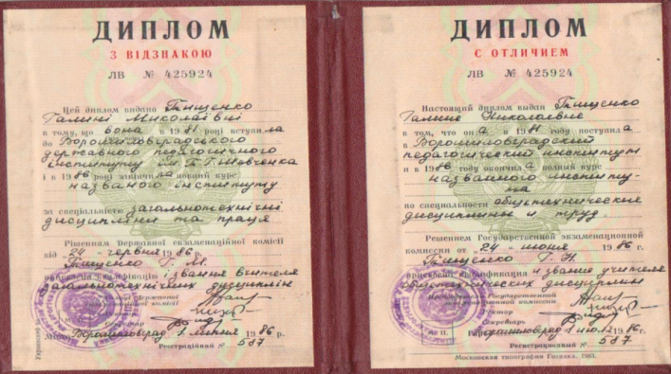
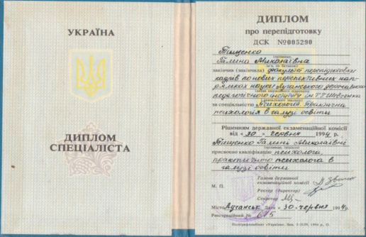
Раздел 1
ОБЩИЕ СВЕДЕНИЯ ОБ УЧИТЕЛЕ
Образование :
ЛГПИ им. Т. Г. Шевченко, 1985г., физмат, ОТД, по специальности «Учитель обще - технических дисциплин и труда».
Диплом с отличием.
Второе образование:
ЛГПИ им. Т. Г.Шевченко, 1994р., факультет пере-подготовки кадров по перспективним направ-лениям науки, по специ-альности «Психология. Практическая психология в сфере образования».
На отлично.

Slide 6
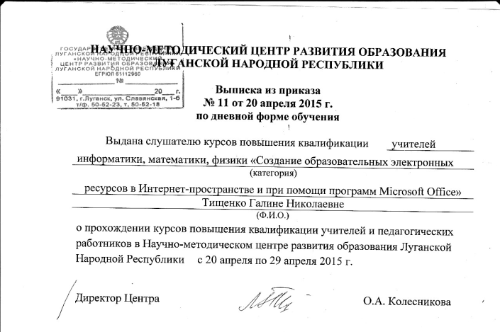
НАУЧНО-МЕТОДИЧЕСКИЙ ЦЕНТР РАЗВИТИЯ ОБРАЗОВАНИЯ ЛУГАНСКОЙ НАРОДНОЙ РЕСПУБЛИКИ
Апрель 2015 г. интегрированные курсы повышения квалификации учителей информатики, математики, физики “Создание образовательных электронных ресурсов в Интернет-пространстве и при помощи программ Microsoft Office”

Slide 7
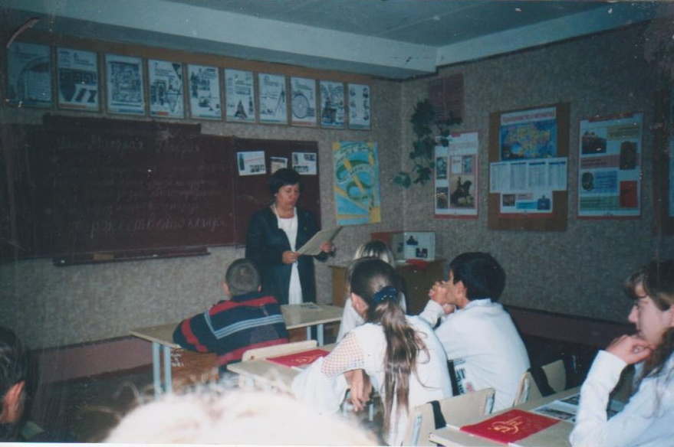
Общий стаж – 42 лет; пед. стаж – 28 лет; в данном УЗ – более 20 лет.
Раздел 2
РЕЗУЛЬТАТЫ
ПЕДАГОГИЧЕСКОЙ ДЕЯТЕЛЬНОСТИ

Slide 8
НАГРУЗКА:
2011-2012 н.р. | Математика, алгебра, геометрия, информатика, обслуживающий труд, технологии.
2012-2013 н.р | Алгебра, геометрия, информатика, компьютерная графика, обслуживающий труд, технологии.
2013-2014 н.р. | Алгебра, геометрия, информатика, компьютерная графика, обслуживающий труд, трудовое обучение, технологии
2014-2015 н.р. | Математика, алгебра, геометрия, черчение, информатика, компьютерная графика, основы интернета, технологии.
2015-2016 н.р. | Информатика, физика, технологии.

Slide 10
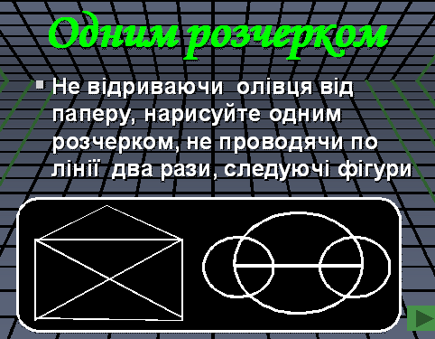
ИСПОЛЬЗОВАНИЕ УЧЕБНЫХ СИТУАЦИЙ НА СОВРЕМЕННОМ УРОКЕ
УЧИТЕЛЬ Тищенко Г.М.

Slide 11
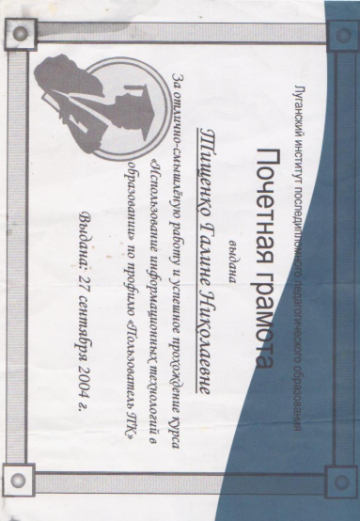
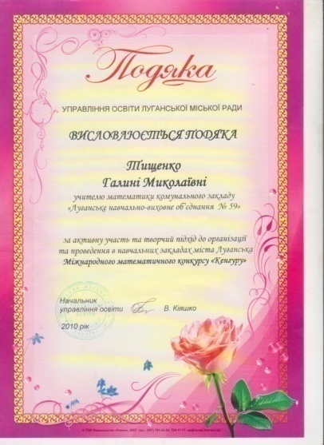
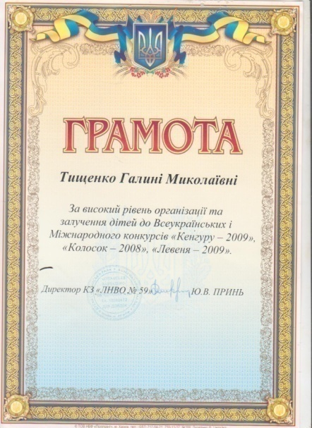
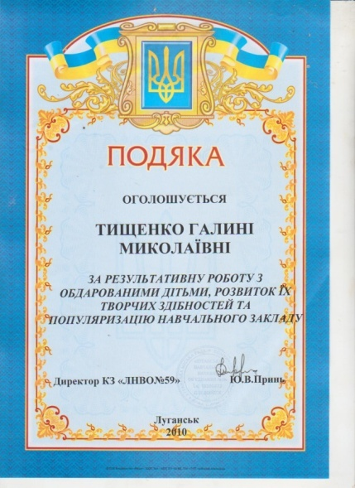
Грамоты и благодарности более 30 только в системе образования
На уроках регулярно использую нано методы: создаю презентации по соответствующим темам, подбираю электронные материалы, которые созданы учителями России и Украины,
активно сотрудничала с Образовательным порталом "МОЙ УНИВЕРСИТЕТ" www.moi-universitet.ru, прошла бесплатные курсы «методических разработок уроков/учебных занятий».

Slide 12
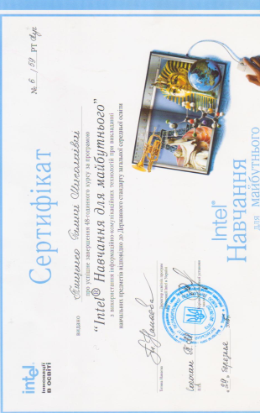
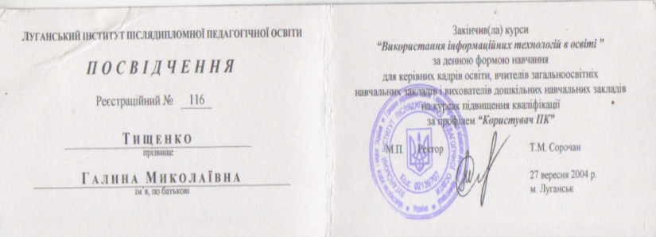
НАУЧНО -
Раздел 3
МЕТОДИЧЕСКАЯ ДЕЯТЕЛЬНОСТь
2004 р. – Удостоверение об успешном прохождении курса «Использование информационных технологий в сфере образования» по профилю «Пользователь ПК», ЛОИППО на отлично.
2005 р. – Сертификат об успешном завершении курса по программе «Intel℗ Навчання для майбутнього».

Slide 13
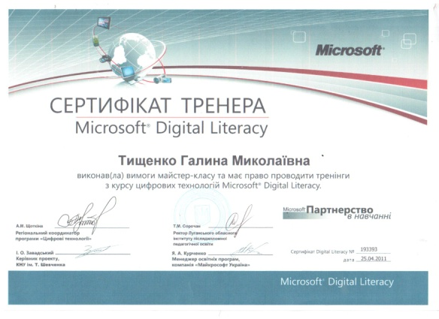
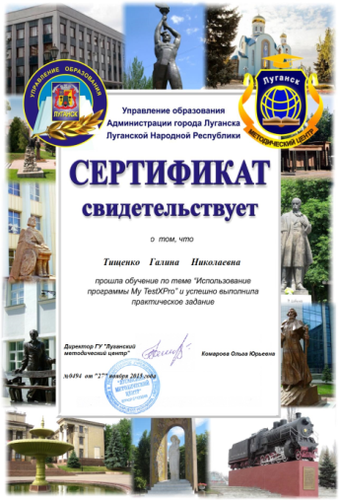
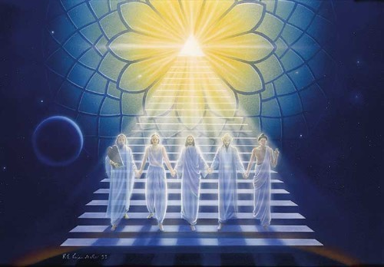
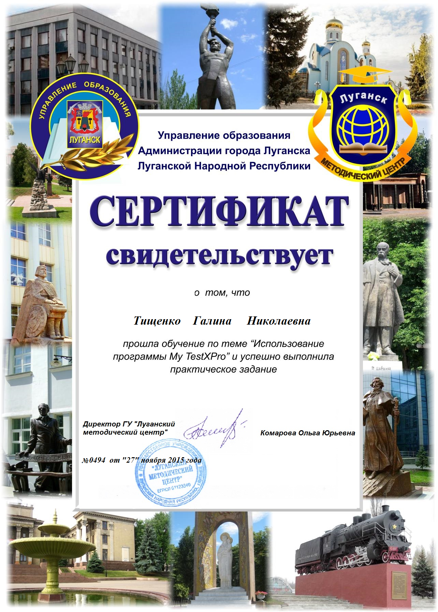
2011 г. Сертифекат тренера Microsoft – цифровые технологии;
2015 г. – Сертификат об успешном обучении по теме «My TtstXPro» при управлении образования администрации г. Луганска ЛНР.
Наставники:
Соловйова Нина Андреевна - учитель – методист, учитель физики;
Литвинова Валентина Алексеевна - учитель – методист, учитель информатики, математики;
Рудковская Тамара Григорьевна -заслуженный учитель УССР и мой учитель математики.

Slide 14
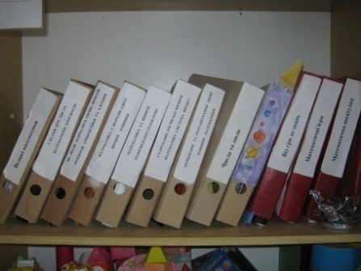
Раздел 4
Научно - материальная база
Приобрела таблицы по алгебре и геометрии для 7-9 классов;
Создан банк дидактических игр, и раздаточного материала по всем читаемым предметам;
Библиотечка пособий для учителя математики, физики, информатики, технологий изд. “Основа” – Харков;
Список профильной литературы библиотеки объединения;
Подписка журналов “Математика в школах України” за 5 лет, “Технологии”, “Информатики”;
Подборка олимпиадных заданий по математике.

Slide 15
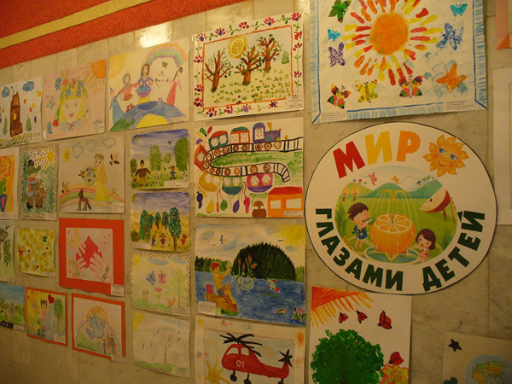
Раздел 5 ТВОРЧЕСКИЙ ПОДХОД
І Общественная работа с творческим подходом
2010 год – «Письмо ветерану»; (115 детей)
2011 год – «За светлое небо без бомб и снарядов»;(90 детей)
2012 год - «Памяти Молодогвардейцев» (50 детей)
2013 год - Всеукраинский конкурс детского творчества «Україна - очима дітей»;(60 детей)
2014год – «Дети Донбасса рисуют о мире»; (25 детей)

Slide 16
ІІ творчество в математике
Розработала и провела нестандартные уроки:
«Блокадний хлеб» - обыкновенные дроби 5 класс,
«За стораницами Красной книги» - десятичные дроби 6 класс,
«Обыкновенные дроби – MSWord» 6 класс,
«Через тернии к звездам» - рациональные уравнения 8 класс.
Периодически самым активным ученикам выдаю карточки з судоку, что стимулирует развитие логики, познавальную деятельность, внимание к роботе на уроке.
Ученица 6-А класса Водопьянова Валерия заняла ІІІ место в городской олимпиаде по математике 2013 року.

Slide 17
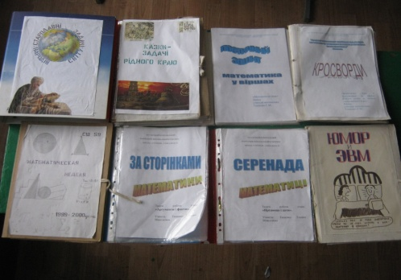
Работы учеников
Презентации: “Мир прогрессий” – Хомич А.,
“Стародавние задачи народов мира” Максимова А.; “Софизмы в математике” – КрымцеваА., “Жінки в математиці”- Шинкаренко Є.,
“Теорія ймовірності” – Шишкін А. и другие.
Газеты: “Серенада математике”, “История математики”, “Неделя математики”
Творческие работы: “Поэтическая тетрадь”-математика в стихах, рисунках, кросвсордах, в народной творчести; “Практические знания” – арифметика покупателя, математика и мир профессий, магия чисел, конструирование.
“Научно – исследовательская работа” – рефераты, экспресс - опросы, сообщения.

Slide 18
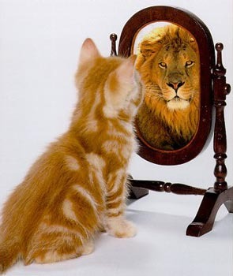
Пример творческого подхода к математике
Знаете ли Вы, что всем нам с детства знакомая таблица умножения несет в себе еще и мистические свойства, которые сводятся к следующему: Перед началом любого большого дела нужно мысленно или вслух проговорить соответствующие фрагменты таблицы, не забывая, что каждое число – это магический образ. Таблица на «2» — читать трижды перед какими-нибудь семейно-жизненными действиями, которые у Вас вызывают сомнения, с целью получить подсказку. На «3» — читается один раз перед сном, чтоб в Ваши сны не проникли страхи; дает помощ еще и перед предстоящей гулянкой, чтоб не опьянеть…
Магия цифр таблица умноження

Slide 19
III Физика-интересная наука!
Пять победителей городского тура викторины «Первый в космосе»
Творческий подход при подготовке уроков, лабораторных и практических работ
Использование презентаций и видео для наглядности физических явлений и создание собственных разработок
Создание ученических презентаций

Slide 20
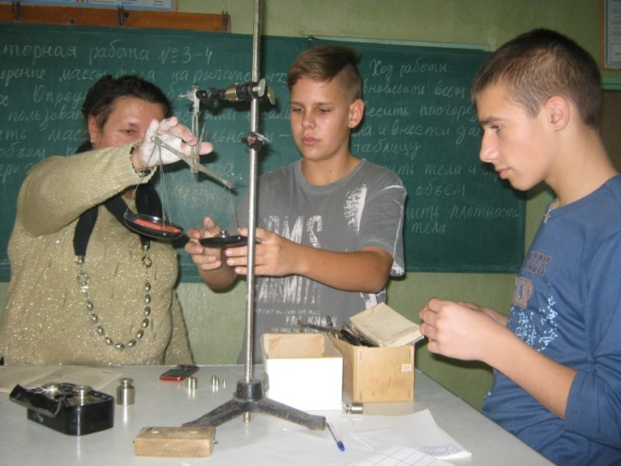
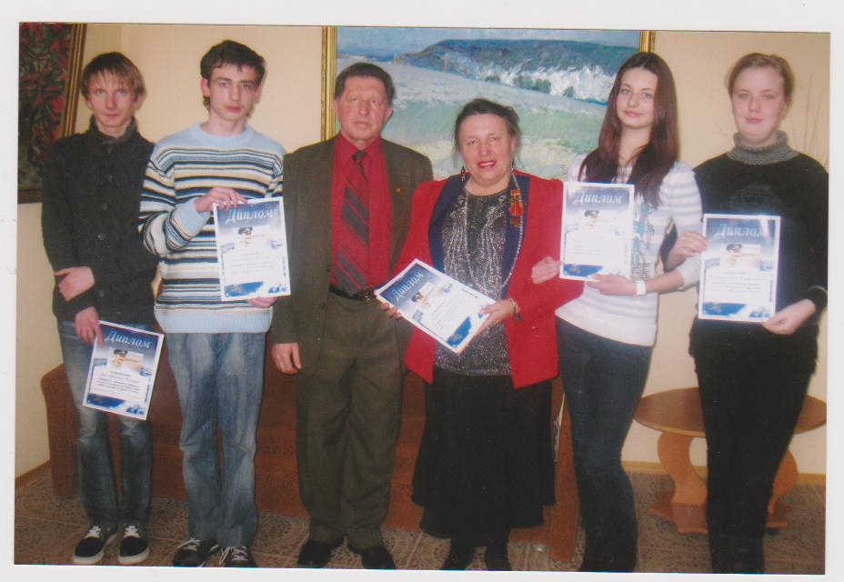
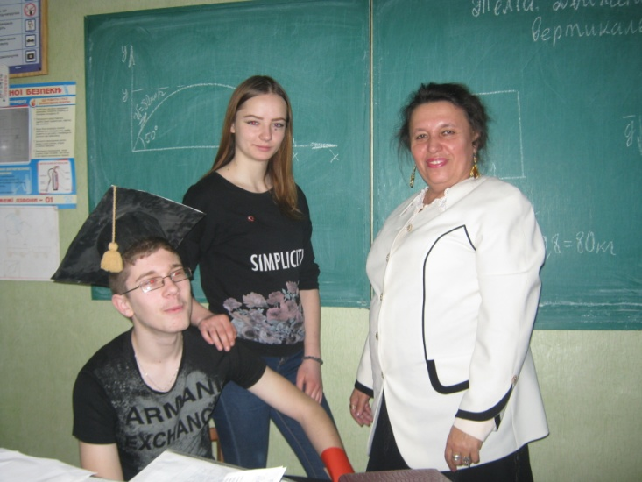
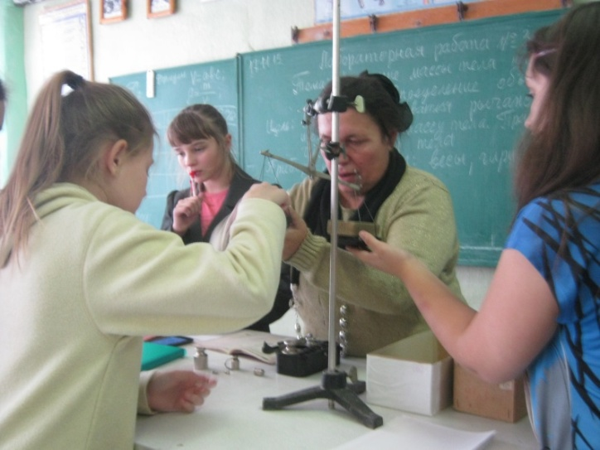
«Важно то, что знает и делает учитель, но еще важнее, что под его влиянием знают и делают ученики»
Цицерон.

Slide 21
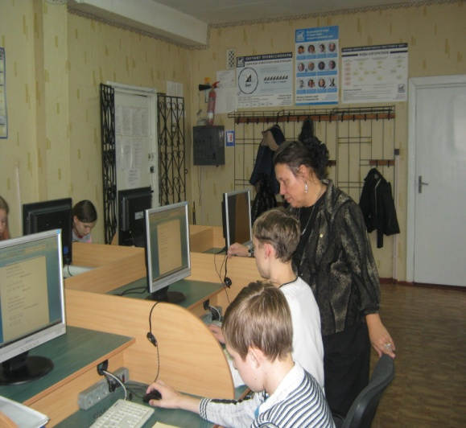
IV Информатика-это наше сегодня и завтра.
Создала и зарегистрировала сайт «Умно жители», (http://galina.ucoz.ua/Тищенко Галина Николаевна - Головна сторінка ), где предлагаются творческие задания и интересные разработки по математике, информатике, технологиям.
Созданы презентации по темам: «Найпростіші геометричні фігури», «Перетворення функцій», «Дії першого ступеня зі звичайними дробами»

Slide 22
Разработала и провела бинарный урок по математике и информатике «Звичайні дроби – MSWord» 6 класс;
Постоянно пополняется библиотечка ученических презентаций на темы по информатике: «Возможности Интернета», «Вирусы и антивирусы», «Интерфейс фотошопа»;
На уроках систематически даются задания по созданию проэктных работ, например:
«Доброе слово о школе»,
«Приглашение в школу»,
«Ландшафтный дизайн пришкольной территории», «Героические улицы Луганска»,
«Герои Луганщины»,
«Поклон ветеранам» и другие.

Slide 23
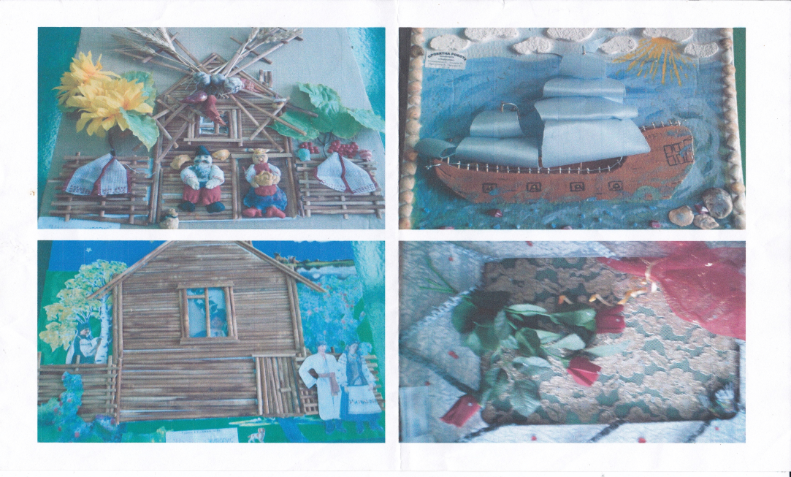
V технологии – это творчество
Учениками 7-11 класов созданы чудесные картины в стиле 3D, которые когут украсить стены вестебюлей школы: «Оберег», «На свидании», «Бригантина», «Аэлита», «Мавка», «Снежная королева» и другие;
Во время преподавания обслуживающего труда, красной строкой проходит тема «Этнографические особенности домашнего хозяйства и искуства»

Slide 24
Профориентационная работа по темам:
что сближает детей и родителей, позволяет делать логические выводы и планы на будущее, расширяет знания о возможных профессиональных направ-лениях. Создана папка – наполнитель ученических работ и ряд презентаций по профессиограммам.
5-й клас – «Кем работают мои родители»; 6-й клас – «Где работают мои родители»; 7-й клас – «Интересные профессии»; | 8-й клас – «Мир профессий»; 9-й клас – «Моя будущая профессия»; 10-й клас – «Профессиограмма»; 11-й клас – «Мой карьерный рост»,

Slide 25
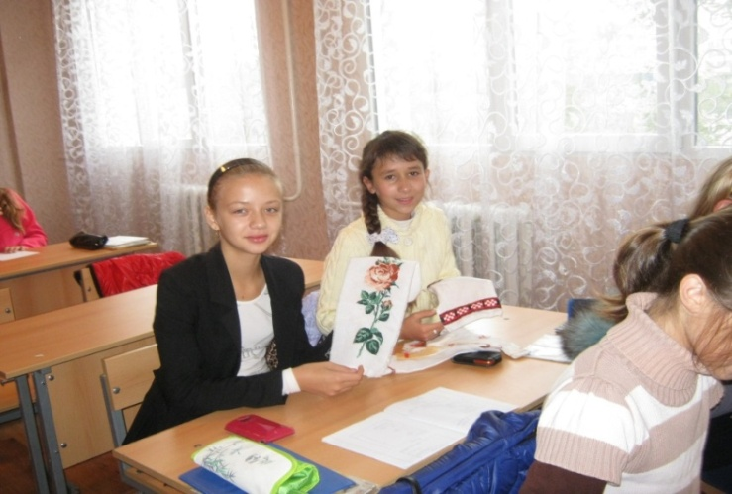
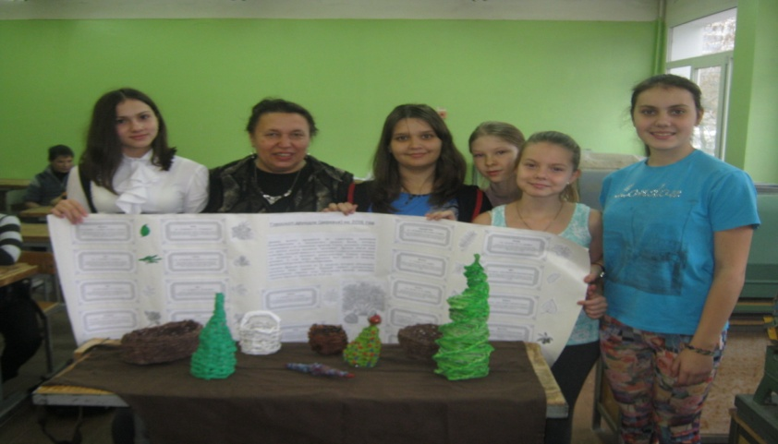
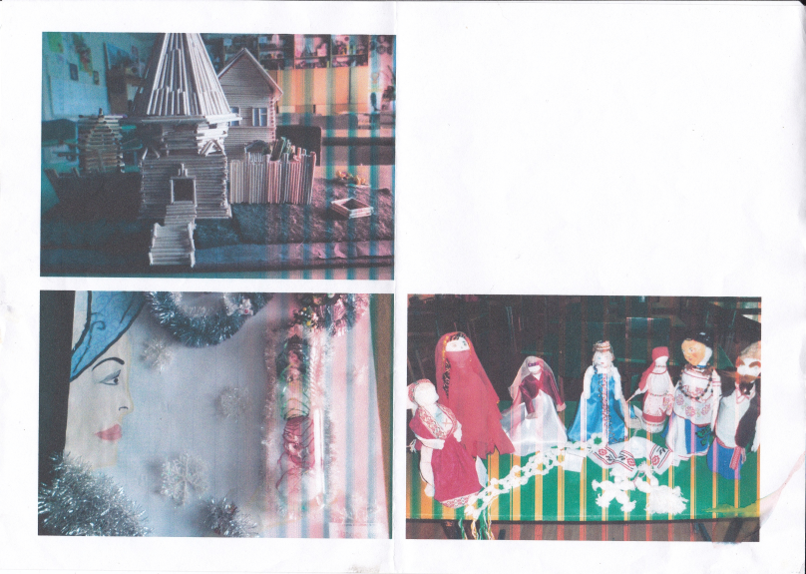
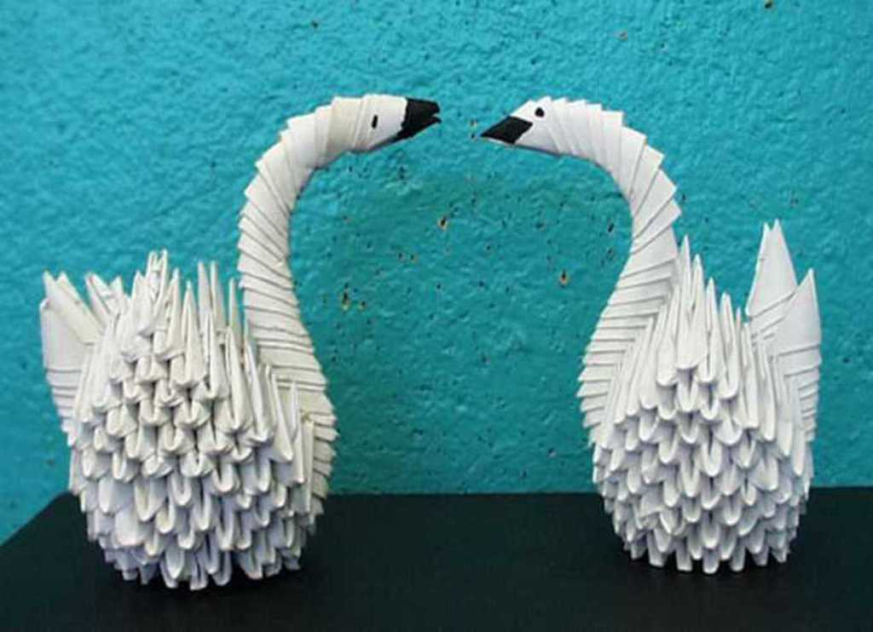
Технологии-чудеса своими руками!.

Slide 26
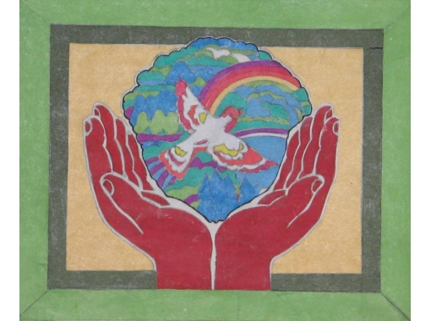
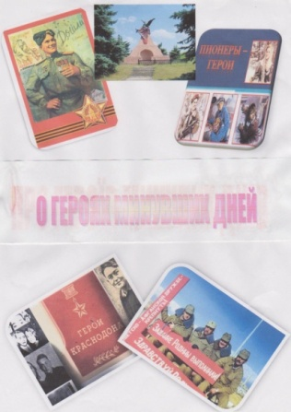
Воспитание патриотизма.
Задания подготовить сообщение или реферат на темы:
«Что я знаю о войне»,
«Мой родственник был в Афганистане»,
«Мои земляки с Краснодона»,
«Дети войны”,
«Герои Луганщины» -
все через призму родного края.
Пополняется папка-альбом с соответствующими разделами, историческими фактами, воспоминаниями участников и отношением учеников к данням событиям.

Slide 27
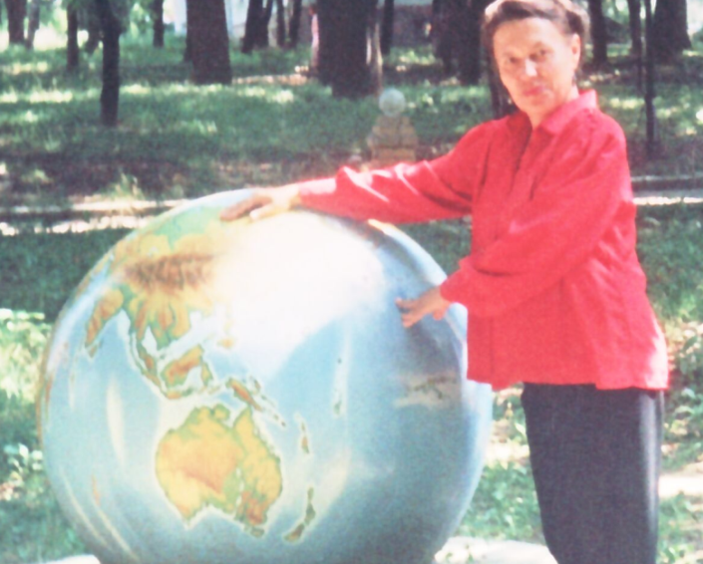
ГИМН ЧУВСТВАМ
К. Маркс
Не могу я жить в покое если вся душа в огне,
Не могу я жить без боя и без бури в полусне.
Мой удел к борьбе стремиться,
Вечный жар во мне кипит!
Тесны жизни мне границы,
По теченью плыть претит.
Мне обнять по силам небо!
Целый мир к груди прижать!
И в любви и в страстном гневе
Я хотела б трепетать! …

